Slide 1
Tecnologías
Back End
Aguero, Matias
Ialea, Lautaro
Mosse, Marcial
Mozo, Andrés
Pitaro, Agustin

Slide 2
Tecnologías Investigadas:
-PHP (Laravel, Symfony)
-Java (Spring)
-Python (Django)
-Javascript (Node.JS)
-C# (ASP.NET Core)

Slide 3
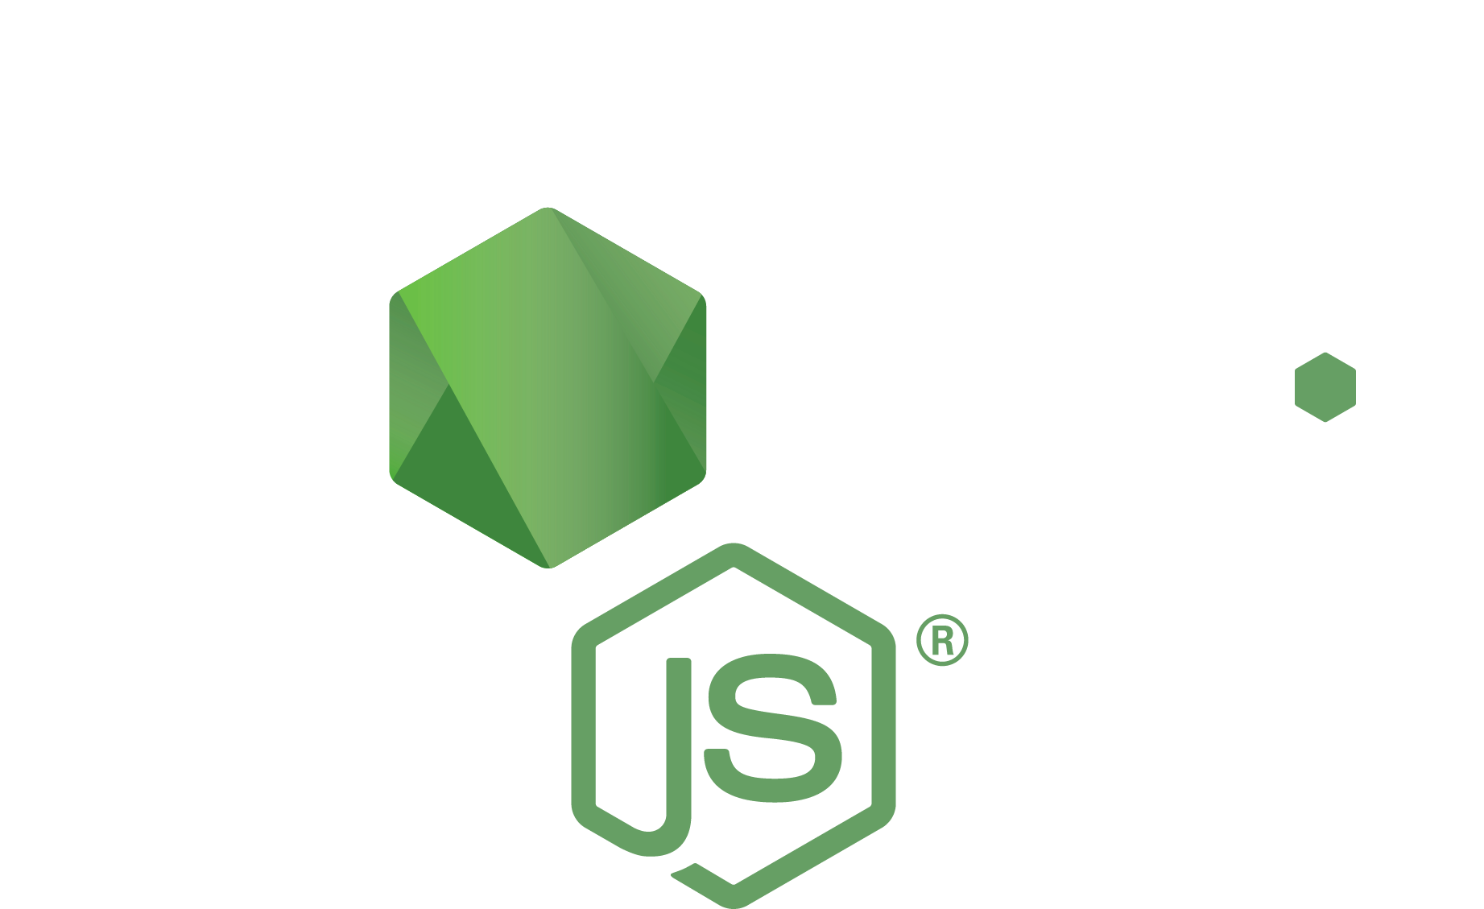
NodeJS
Entorno en tiempo de ejecución multiplataforma
Arquitectura orientada a eventos
Asíncrono
Utiliza el motor V8 de Google
Javascript
Del lado del servidor
Código libre
Mac OS X, Windows, Linux

Slide 4
NodeJS - Ventajas
Arquitectura orientada a eventos
Node Package Manager
Variedad de servidores(Unix, Microsoft, Mac)
Elevado rendimiento: Arquitecturas sólidas y potentes.
Utiliza Javascript
Alta capacidad de escalabilidad
Funcionamiento de las apps más ágil y potente
Motor V8 de Google
Transferencia de info más rápida e inmediata
Rapidez

Slide 5
NodeJS - Desventajas
API en constante actualización
Falta de librería estándar
No existencia de una manera formal de programar
Falta inherente de organización de código
Callbacks
Refactor

Slide 6
NodeJS - Usos reales
Aplicaciones web, aplicaciones en línea de comandos, scripts para administración de sistemas, todo tipo de aplicaciones de red, etc.
Paypal (2x rapidez tareas de desarrollo web - reducción a un tercio la cantidad de código)
Netflix (tiempo de carga -70%)
Linkedin( 5 veces menos servidores necesarios)
Base de datos de la NASA (tiempos de espera 300 veces inferiores)

Slide 7
ASP.NET
Framework para desarrollo de aplicaciones y servicios web
Desarrollado por Microsoft
Del lado del servidor
Trabaja sobre .net Framework.
Código libre.

Slide 8
ASP.NET - Ventajas
Al correr sobre .net, se puede utilizar con cualquier lenguaje soportado por este framework (C#, VisualBasic.net, C++, Perl, Python, etc). Aunque es más conocido por su uso con C#.
Provee un nivel de seguridad básico.
Gran conjunto de librerías, fáciles de usar.

Slide 9
ASP.NET - Desventajas
Debe correr sobre servidores Windows.
Puede tener problemas de performance.
No provee ningún tipo de soporte para desarrollo de aplicaciones móviles.

Slide 10

Django Framework
Full-Stack Framework desarrollado en Python
Software libre
Basado en el patrón Model-View-Controller
Principio de Don’t Repeat Yourself (No te repitas)
Multiplataforma
Compatibilidad con múltiples DBMS

Slide 11
Django Framework
Ventajas
Rico ecosistema: Posibilidad de añadir múltiples aplicaciones de terceros
Seguro: Incluye soporte para evitar los problemas más comunes
Librerias y Plugins: Gran cantidad de funcionalidad para añadir
Escalable
Maduro
ORM: Object-Relational Mapper. Supone una ayuda a la hora de establecer la interacción con la BD
Tiempo de desarrollo reducido

Slide 12
Django Framework
Desventajas
No es adecuado para proyectos de pequeña escala
Monolítico
Difícil configuración de algunos módulos y la inserción de elementos ajenos al ecosistema de Django

Slide 13
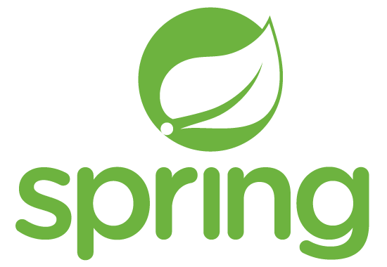
Spring
Framework para la plataforma Java
Modularizado
Contiene Inversion Of Control (IoC)
Open Source

Slide 14
Spring
Reduce el tiempo de desarrollo
AOP
Varias APIs y mecanismos de accesos a datos
Spring MVC
Manejo de transacciones
Spring TestContext
Manejo de excepciones JDBC

Slide 15
Spring - Desventajas
Curva de aprendizaje
Permanece cambiando
Puede resultar más lento que otros frameworks
Documentación escasa

Slide 16
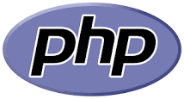
Ventajas
Es un lenguaje multiplataforma.
Orientado al desarrollo de aplicaciones web dinámicas con acceso a BD
Capacidad de conexión con la mayoría de los motores de base de datos ( Por ej MySQL y PostgreSQL)
Gran cantidad de módulos
Notes:
Es un lenguaje multiplataforma.
Completamente orientado al desarrollo de aplicaciones web dinámicas con acceso a información almacenada en una Base de Datos.
El código fuente escrito en PHP es invisible al navegador y al cliente ya que es el servidor el que se encarga de ejecutar el código y enviar su resultado HTML al navegador. Esto hace que la programación en PHP sea segura y confiable.
Capacidad de conexión con la mayoría de los motores de base de datos que se utilizan en la actualidad, destaca su conectividad con MySQL y PostgreSQL.
Capacidad de expandir su potencial utilizando la enorme cantidad de módulos (llamados ext's o extensiones).

Slide 17
Desventajas
La ofuscación del código representa un costo en tiempos de ejecución.
Es necesario conocer HTML .
Complejidad para solucionar brechas de seguridad
Se necesita instalar un servidor web.
Notes:
Como es un lenguaje que se interpreta en ejecución para ciertos usos puede resultar un inconveniente que el código fuente no pueda ser ocultado. La ofuscación es una técnica que puede dificultar la lectura del código pero no la impide y, en ciertos casos, representa un costo en tiempos de ejecución
El lugar mas seguro para ejecutar una aplicacion es en un servidor propio, por lo cual si un cliente o usuario requiere su codigo en su pc, tendriamos que dejar su codigo, sin manera de ocultarlo, aunque hay muchas aplicaciones que nos ayuda a encriptar el codigo fuente
Debes saber cuando menos HTML para poder hacer un trabajo medianamente funcional
Si no lo configuras correctamente dejas abiertas muchas brechas de seguridad
Se necesita instalar un servidor web.

Slide 18
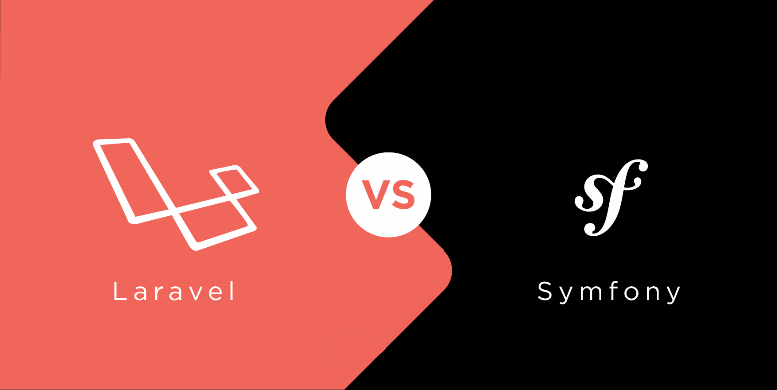
Frameworks de PHP
Ambos poseen cross-platform features
Soportan full-text search and Scaffolding.

Slide 19
Comparativa
Performance(loading speed): Laravel
Popularity: Laravel
Speed development: Symfony
Middleware: Same
Modularity: Symfony
Database Support: Symfony
Notes:
The Laravel PHP framework caches just the views while the Symfony PHP framework caches both source code and views. Popularity.
In fact, more than 1 million websites on the web are built with this framework. On the other hand, the number of websites that uses the Symfony PHP framework is just around 15 thousand. Mayor comunidad
Symfony PHP framework will be able to manage web application development speed. In fact, they will even be able to handle the speed of a single features or the entire application if required.
The Symfony PHP framework comes with a fine collection of reusable components. This is why several experts prefer Symfony over Laravel.
The Symfony and Laravel PHP frameworks incorporate the use of ORM (Object Related Mapping) for the process of data access.

